Slide 1

Ch2. Vue 시작하기 01

Slide 2



목 차
Ⅰ
선언적 렌더링.
3
15

Slide 3
Ⅰ
선언적 렌더링

Slide 4
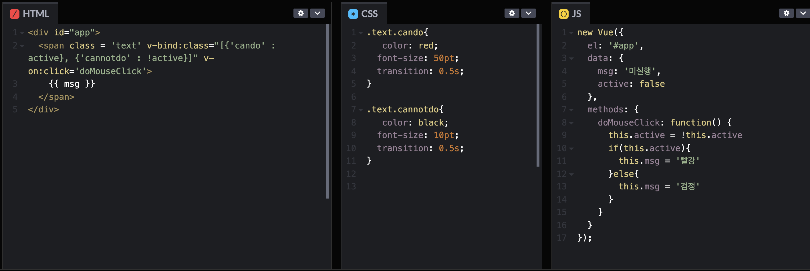
선언적 렌더링 실습 코드 설명

Slide 5



결과물

Slide 6

Q&A

